Slide 1
Webプログラミングを用いた アプリケーションの開発
電子制御工学科5年 溝大貴
Notes:
これから、webプログラミングを用いたアプリケーションの開発というテーマで5年電子制御工学科の溝が発表させていただきます

Slide 2
１．目的
web上で授業評価アンケートを実施する
従来：マークシート方式
本研究：Webアンケート
Notes:
本研究の目的は、web上で授業評価アンケートを実施することです。鹿児島高専ではこれまでマークシート方式で授業評価アンケートを実施してきました。本研究ではそのアンケートをweb上で実施するための仕組みづくりを行います。

Slide 3
２．研究背景
マークシート方式の欠点
紙資源の大量消費
教員がアンケートを集計する必要がある
ＷＥＢ上で行うことで
これらの欠点を克服できる
Notes:
なぜ、マークシート方式からwebアンケートに移行しなければならないのでしょうか。それは、マークシート方式を用いたアンケートに2つの欠点があるからです。1つめは多くの紙資源を消費してしまうということです．マークシート方式では解答用紙および問題用紙はすべて紙で作られており、アンケートを実施するたびに多くの紙資源が消費されてしまいます。2つ目は、教員に大きな負担がかかる点です。たとえば、マークシート方式ではアンケート終了後に教員が回答用紙をスキャンしてパソコンに取り込む必要があります。この作業以外にもデータ集計や結果をまとめる作業など多くの労力を必要とします．しかし、web上でアンケートを実施することでこれらの欠点を克服できます。

Slide 4
Web上で実施する利点
紙資源の節約
webで実施するので紙資源を使わない
教員の労力削減
回答用紙をスキャンする必要がない
回答データの自動集計ー＞実装してないのにここで言うのか？
ユーザ体験の向上
動きのあるＵＩで楽しくアンケートに回答できる
Notes:
次にweb上で授業評価アンケートを実施する利点を説明します。
1つめは紙資源の節約です。Web上でアンケートを実施することで紙資源を消費せずにアンケートを実施することができます。そのため、紙代が削減できて経済的です。
2つ目は教員の労力を削減できる点です。Web上でアンケートを実施すると学生が回答したデータは直接コンピュータに送信されます。そのため、マークシート方式のように回答用紙をスキャンする必要がありません。また、回答データの自動集計機能を実装することで教員がExcelなどの表計算ソフトウェアで集計する必要がなくなります。それらの結果として、教員の授業評価アンケートに費やす労力が削減できます。
3つ目はユーザ体験の向上です。マークシート方式のアンケートに回答するには鉛筆を持ち、回答欄を塗りつぶす作業を繰り返し行わなければなりません。このような単純作業は回答者の集中力の低下を招き冷静な判断を鈍らせます。しかし、web上でアンケートを実施することで動きのあるユーザインターフェースで楽しくアンケートに回答できます。そのため、回答者の集中力が保たれ、より正確なデータが得られると考えられます。

Slide 5
開発したアプリケーションの特徴

Slide 6
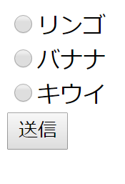
開発したアプリケーションの特徴
モダンなwebデザインを採用した

Slide 7
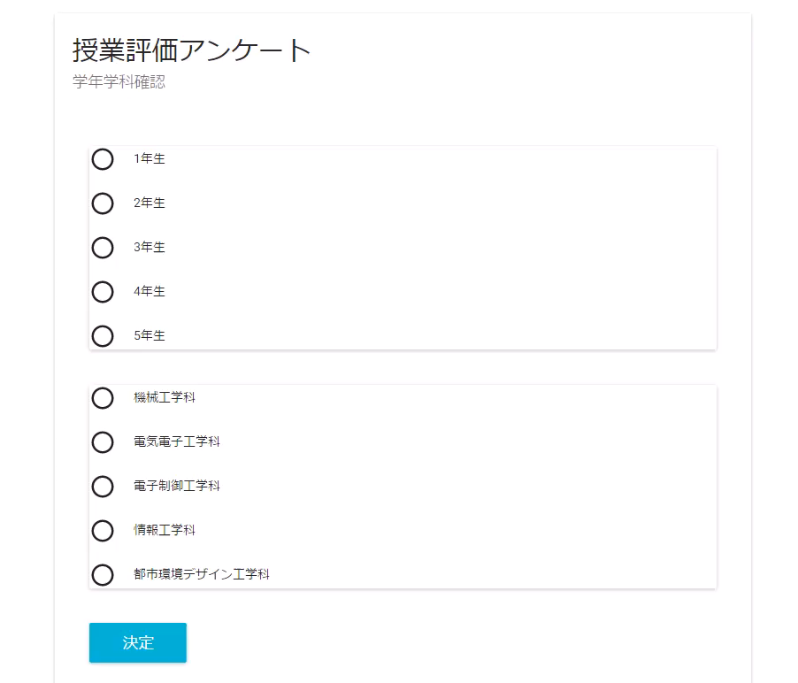
作成した授業評価アンケート
動画
Notes:
こちらが、本研究で作成した授業評価アンケートです。まず、学生は学年と学科を入力します。これらはそれぞれラジオボタンを使って実装しているため、1つのグループ内で複数の項目を選択することができません。
次に授業評価アンケートを行います。今回はわかりやすく説明するために国語と数学の2教科を“楽しさ”,“分かりやすさ”という２つの基準で評価します。これらの情報はプログラムの中で1時配列として格納されており、簡単に変更可能です。学生はスライダーバーを動かして授業の1つ1つの項目について評価していきます。評価方法には5段階評価を採用しており１～５の間で授業を評価します。そして、すべての評価が終了したらこのような待機画面に遷移します。

Slide 8
３．結果
達成した項目
経済性
紙資源をまったく使用していない。
教員の労力削減
スキャン不要で自動的に回答をＰＣに取り込める。
ユーザ体験の向上
動きあるＵＩで快適に回答できた。
Notes:
この動画を見ていただいてわかるように本アプリケーションでは、紙資源を一切消費せずにアンケートを実施することができました。また、学生の回答データをコンピュータに直接転送することにより教員の労力削減に成功しました。さらに、動きあるユーザインターフェースによってユーザ体験を向上させました。

Slide 9
４．今後の展望
アンケート結果を自動で集計、配信
する機能を組み込む
より少ないコストで授業評価アンケートを実施可能
Notes:
今後の展望として、アンケート結果の自動集計および自動配信する機能を実装していきたいと考えています。それにより、教員の皆さんにかかる負担がさらに少なくなり、よりスムーズに授業評価アンケートを実施することができるようになります。

Slide 10
５．まとめ
Webプログラミングで授業評価アンケートを作成した。
紙資源の節約、教員の労力削減
ユーザ体験の向上を実現した。
新機能を実装することでより教員の負担が減り
よりスムーズにアンケートを実施できる。
Notes:
それでは、本発表のまとめを述べたいと思います。本研究ではwebプログラミングを用いて授業評価アンケートを作成しました。このアンケートは従来のマークシート方式に比べて紙資源の節約、教員の労力削減、ユーザ体験の向上という点で優れています。今後の展望として、このプログラムに新機能を追加したいと考えています。それにより、教員の負担を減らし、よりスムーズに授業評価アンケートを実施することができるようになります。

Slide 11
ご清聴ありがとうございました
Notes:
これで発表を終わります。ご清聴ありがとうございました。

Slide 12
今後の展望
授業が終了するごとにアンケートを実施できるシステムを作成する
追加する新機能
アンケート結果の自動集計機能
アンケート結果の自動配信機能
Notes:
今後の展望として、鹿児島高専の授業のさらなる品質向上に貢献できるアプリケーションに成長させたいと考えています。その具体的な方法として、アンケート結果の自動集計および自動配信機能を追加したいと考えています。

Slide 13
今後の展望
これらの新機能を実装することで、授業終了後に学生がすぐに今回の授業を評価することができ、より正確な意見が収集できます。
また、教員も授業の内容を覚えているうちに学生からのフィードバックを得られるので今までよりもさらに授業の品質が向上します。
Notes:
これらの新機能を実装することで、授業終了後に学生がすぐに今回の授業を評価することができ、より正確な意見が収集できます。
また、教員も授業の内容を覚えているうちに学生からのフィードバックを得られるので今までよりもさらに授業の品質が向上します。

Slide 17
WEBプログラミングの現状
無料の学習環境
ドットインストール
Qiita
外部ライブラリの充実
各種フレームワークなど
WEBプログラミングの敷居が下がっている

Slide 18
シングルページWEBアプリケーション
概要
近年注目を集めているWEBアプリの仕様
特徴
デプロイが簡単
クロスプラットフォームである
例
TwitterやInstagramなど
Notes:
最近注目されているのがシングルページウェブアプリケーション。

Slide 19
本研究の目的
授業評価アンケートをWEB上で行う
長所
紙資源を消費しない
回答用紙をスキャンする手間が省ける
ユーザ体験の向上が期待できる

